Slide 1
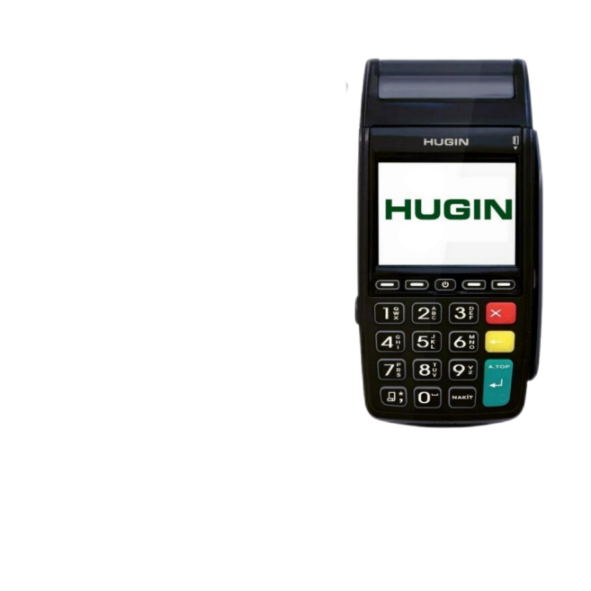
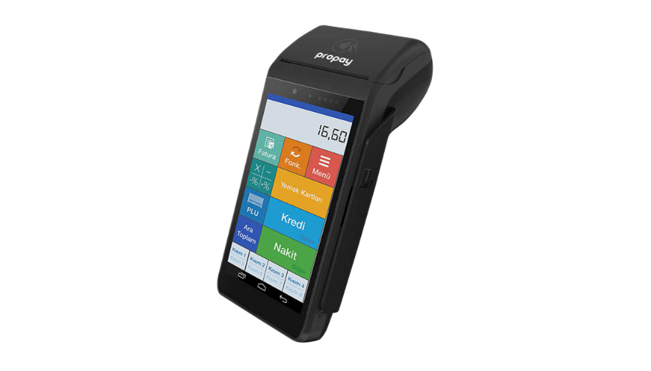
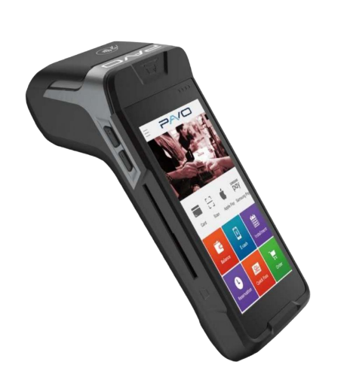
ödeFix POS Dünyası

Slide 2
ödeFix Hakkında
25 yıllık tecrübe Aslanoğlu Group ülkemiz ticaretine sunduğu birçok şirket ve markasının yanında
ödeFix markasını da sunuyor.
ödeFix finansal teknoloji dünyasına sanal ve fiziki pos çözümleri ile yenilik ve değer katacaktır.
Sloganımız; Misyon ve Vizyon…
Parolamız: Dün, Bugün, Daima…

Slide 3
ödeFix Sanal POS
ödeFix Sanal POS,
E-ticaret siteniz, bayi tahsilat yazılımlarınız, ödeme alma ara yuzleriniz dahil tum online ödeme ihtiyaçlarınızda, tek bir entegrasyon yaparak, tum kartlardan tek çekim ve taksitle işlem yapabilmenizin kolay, guvenli ve hızlı yoludur.
Ödeme almak istediğiniz banka ve kart ailelerine yapmanız gereken başvuru ve evrak sureçleriniz yerine, sadece ödeFix Sanal POS’ a online başvuru yaparak POS’unuzu aktif hale getirip, aynı gün ödeme almaya başlayabilirsiniz.
Turk Lirası ve Döviz tahsilatlarınızı, 20’den fazla banka ve 9 kart ailesi ile işletmenize özel hazırlanan en uygun komisyon oranları sayesinde ek maliyetler olmadan gerçekleştirebilirsiniz.
% 100 Online
Kolay ve Hazır Entegrasyon
Kullanıcı Dostu Üye İşyeri Paneli
Farklı Vade Seçenekleri
Gizli Maliyet Yok

Slide 4
ödeFix Mobil POS
ödeFix Mobil POS ile;
Akıllı telefonlarınızı ek bir donanım maliyeti olmadan Fiziksel POS’a çevirebilir, tüm kartlardan ödeFix Sanal POS’unuz ile tahsilat yapabilirsiniz.
Ödeme Başarılı!
ödeFix mobil uygulamasını akıllı telefonuna indir.
Üye iş yeri bilgilerin ile giriş yap.
Tutarı ve taksit seçeneğini belirle.
NFC (Temassız Ödeme) teknolojisi ile anında ödeme al.

Slide 5
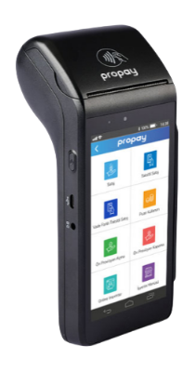
ödeFix Fiziki Yazarkasa POS
Mobil ve masaüstü kullanıma uygun, büyük ve ergonomik ekrana sahip, BKM TechPOS altyapısı ile tüm banka ve kredi kartlarından ödeme alabilmenize olanak sağlayan bir Android Yazarkasa POS ürünüdür.
QR ile Ödeme, Temassız Ödeme (NFC) gibi yeni nesil özellikler ile tahsilat işlemlerinizi hızlı ve güvenli bir şekilde gerçekleştirebilirsiniz.
Android Yazarkasa POS
Yüksek Hızlı Yazıcı.
Ciro Taahhüdü, Verimsizlik Maliyeti Yok.
Online Başvuru ile 3 İş Gününde Adrese Teslim.
1D VE 2D Barkod Okuma
Dokunmatik 5.0” Renkli Ekran.
420 Gram Ağırlık (Batarya Dahil).
Batarya7.4V / 2000mAh.
Hafıza1GB RAM DDR3. 8GB ROM eMMC.
4G İletişim
İşlemci Quad-Core. 1.1 GHz

Slide 6
ödeFix Fiziki E-Fatura POS
Şık tasarımlı, büyük ve ergonomik ekrana sahip BKM TechPOS altyapısı ile tüm banka ve kredi kartlarından ödeme alabilmenize olanak sağlayan bir Android POS ürünüdür.
QR ile Ödeme, Temassız Ödeme (NFC) gibi yeni nesil özellikler ile tahsilat işlemlerinizi hızlı ve güvenli bir şekilde gerçekleştirebilirsiniz.
VUK 507 ve VUK 509 uyumlu
E-Fatura POS özelliği ve sınırsız kontör avantajı
Yüksek Hızlı Yazıcı
Detaylı Geçmiş İşlem Raporlama
Ciro Taahhüdü, Verimsizlik Maliyeti Yok
Online Başvuru ile 3 İş Gününde Adrese Teslim
Dokunmatik 5.0” HD Renkli LCD Ekran
417 Gram Ağırlık
5MP Arka Kamera, 2MP Ön Kamera
2600mAh Sarj Edilebilir Li-on Pil

Slide 7
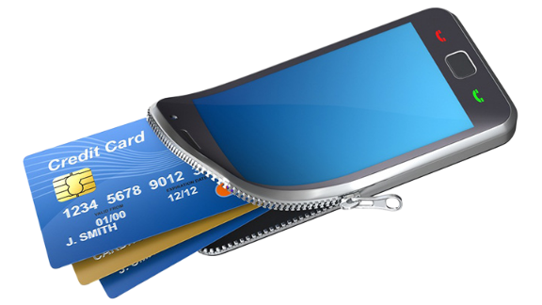
ödeFix Dijital Cüzdan & ödeFix Card
ödeFix Dijital Cüzdan ile;
Banka hesabı ve banka kartına ihtiyaç duymadan, fiziksel ve online alışverişlerini, para transferlerini, fatura ödemelerini ve daha fazlasını tum dunyada özgurce ve guvenle yapabilirsin.
ödeFix Cüzdan uygulamasını indirin;
Kimlik doğrulama adımlarını 1 dk.’da tamamla.
Dilersen ödeFix Card talep ederek cüzdanınla eşleştir.
Anlaşmalı ATM’lerde Para Çekme ve Para Yatırma.
7/24 Para Transferi.
Dijital Platform ve Markaların Cashback ve İndirimleri Temassız Özellikli ödeFix Card.

